Slide 1

So bilden Christen ihren Charakter
Kolosser-Brief 1,9-11
Reihe: Wie Christen leben (3/4)
Teil 1

Slide 2

„Ihr seid ja von neuem geboren, und dieses neue Leben hat seinen Ursprung nicht in einem vergänglichen Samen, sondern in einem unvergänglichen, in dem lebendigen Wort Gottes, das für immer bestand hat.“
1.Petrus-Brief 1,23
Wie Christen leben

Slide 3
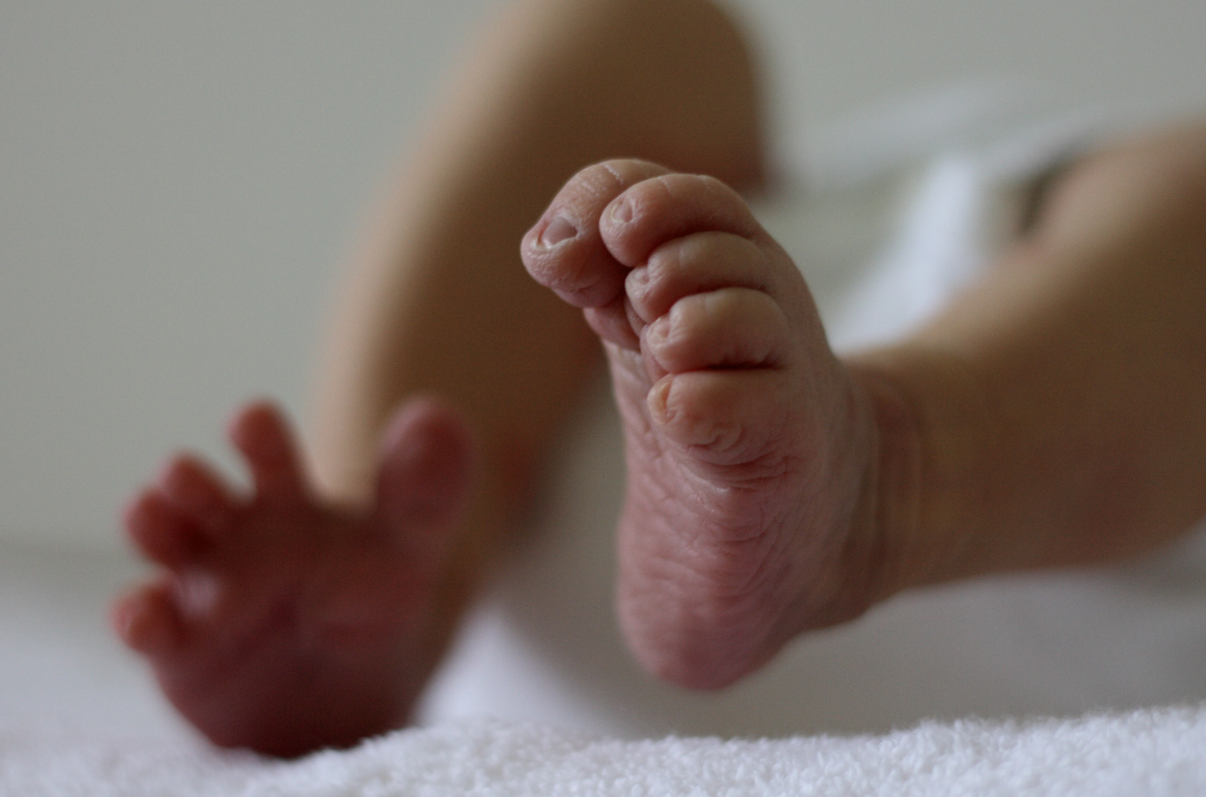
„Wenn jemand nicht von neuem geboren wird, kann er das Reich Gottes nicht sehen.“
Johannes-Evangelium 3,3
Wie Christen leben

Slide 4

„Ich konnte mit euch, liebe Geschwister, nicht wie mit geistlich reifen Menschen reden. Ihr habt euch von den Vorstellungen und Wünschen eurer eigenen Natur bestimmen lassen, sodass ihr euch, was euren Glauben an Christus betrifft, wie unmündige Kinder verhalten habt.“
1.Korinther-Brief 3,1
Wie Christen leben

Slide 5

„Deshalb hören wir auch seit dem Tag, an dem wir davon erfahren haben, nicht auf, für euch zu beten. Wir bitten Gott, dass er euch durch seinen Geist alle nötige Weisheit und Einsicht schenkt, um seinen Willen in vollem Umfang zu erkennen.“
Kolosser-Brief 1,9
Wie Christen leben

Slide 6
„Dann könnt ihr ein Leben führen, durch das der Herr geehrt wird und das ihm in jeder Hinsicht gefällt. Ihr werdet imstande sein, stets das zu tun, was gut und richtig ist, sodass euer Leben Früchte tragen wird, und werdet Gott immer besser kennen lernen.“
Kolosser-Brief 1,10
Wie Christen leben

Slide 7
„Er, dem alle Macht und Herrlichkeit gehört, wird euch mit der ganzen Kraft ausrüsten, die ihr braucht,
um in jeder Situation standhaft
und geduldig zu bleiben.“
Kolosser-Brief 1,11
Wie Christen leben

Slide 8
I. Wachsen in Weisheit und Einsicht
Wie Christen leben

Slide 9
„Deshalb hören wir auch seit dem Tag, an dem wir davon erfahren haben, nicht auf, für euch zu beten.“
Kolosser-Brief 1,9
Wie Christen leben

Slide 10
„Wir bitten Gott, dass er euch durch seinen Geist alle nötige Weisheit und Einsicht schenkt, um seinen Willen in vollem
Umfang zu erkennen.“
Kolosser-Brief 1,9
Wie Christen leben

Slide 11

„Ich nenne euch Freunde und nicht mehr Diener. Denn ein Diener weiss nicht, was sein Herr tut; ich aber
habe euch alles mitgeteilt, was
ich von meinem Vater gehört habe.“
Johannes-Evangelium 15,15
Wie Christen leben

Slide 12

pixelio.de
Wie Christen leben

Slide 13

„Gott hat uns fähig gemacht, Diener des neuen Bundes zu sein – eines Bundes,
der sich nicht mehr auf das schriftlich niedergelegte Gesetz gründet, sondern
auf das Wirken von Gottes Geist. Denn
das Gesetz bringt den Tod, aber der
Geist Gottes macht lebendig.“
2.Korinther-Brief 3,6
Wie Christen leben

Slide 14
„…dass Gott euch durch seinen Geist alle nötige Weisheit und Einsicht schenkt.“
Kolosser-Brief 1,9
Wie Christen leben

Slide 15
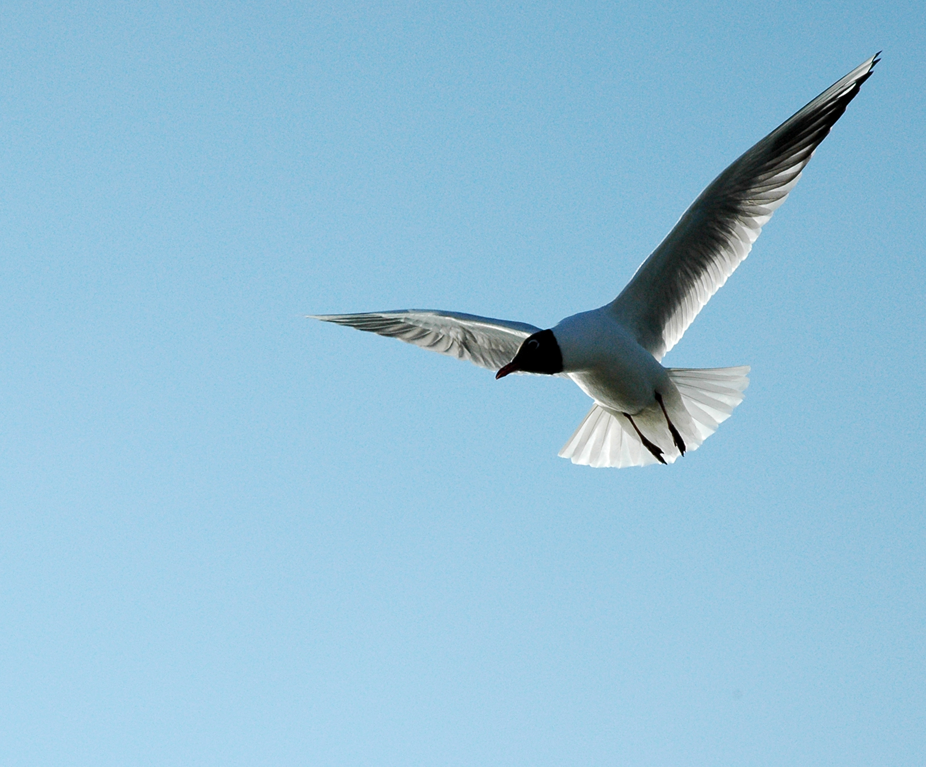
„Gott hat den Geist seines
Sohnes in eure Herzen gesandt.“
Galater-Brief 4,6
Wie Christen leben

Slide 16
„Alles, was in der Schrift steht, ist von Gottes Geist eingegeben, und dementsprechend gross ist auch der Nutzen der Schrift: Sie unterrichtet in der Wahrheit, deckt Schuld auf, bringt auf den richtigen Weg und
erzieht zu einem Leben nach Gottes Willen.“
2.Timotheus-Brief 3,16
Wie Christen leben

Slide 17
II. Tun, was gut und richtig ist
Wie Christen leben

Slide 18
„Dann könnt ihr ein Leben führen, durch das der Herr geehrt wird und das ihm in jeder Hinsicht gefällt. Ihr werdet imstande sein, stets das zu tun, was gut und richtig ist, sodass euer Leben Früchte tragen wird, und werdet Gott immer besser kennen lernen.“
Kolosser-Brief 1,10
Wie Christen leben

Slide 19
mein
SEIN
Wille
Wille

Slide 20
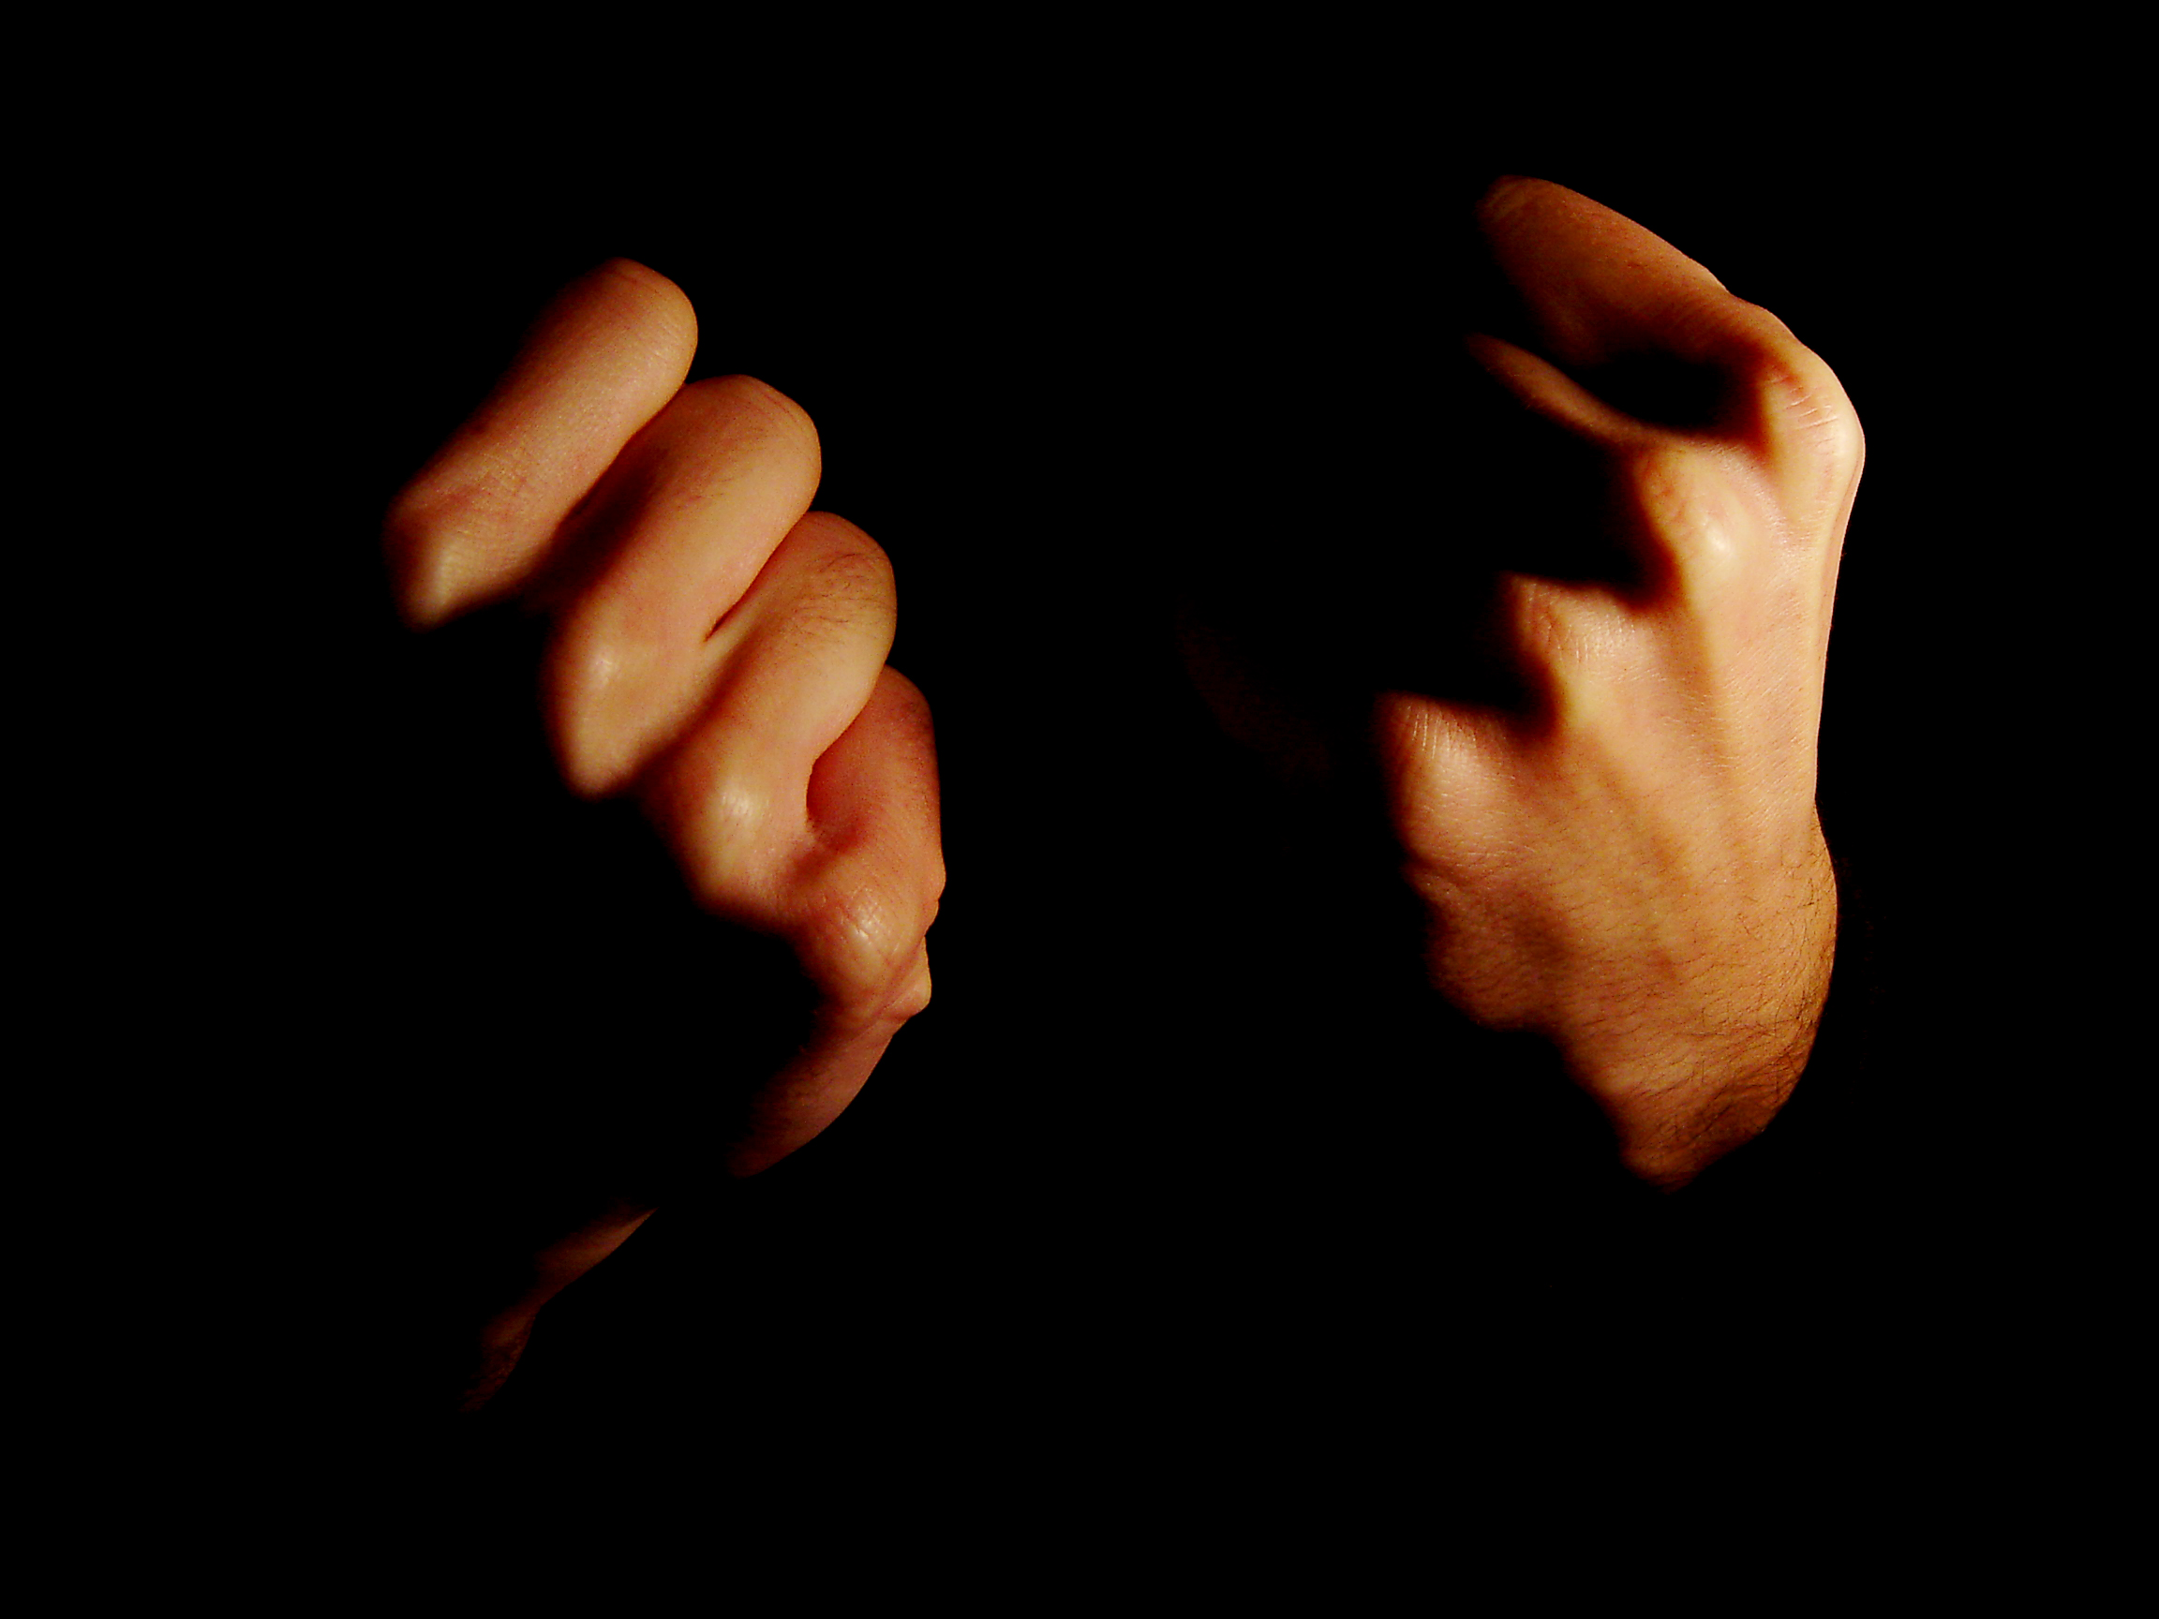
„Ich führe einen harten Kampf gegen mich selbst, als wäre mein Körper ein Sklave, dem ich meinen Willen aufzwinge. Denn
ich möchte nicht anderen predigen und dann als einer dastehen, der sich selbst nicht an das hält, was er sagt.“
1.Korinther-Brief 9,27
Wie Christen leben

Slide 21
„Ihr werdet Gott immer besser kennen lernen.“
Kolosser-Brief 1,10
Wie Christen leben

Slide 22
III. Gestärkt in jeder schwierigen Situation
Wie Christen leben

Slide 23
„Er, dem alle Macht und Herrlichkeit gehört, wird euch mit der ganzen Kraft ausrüsten, die ihr braucht, um in jeder Situation standhaft und geduldig zu bleiben.“
Kolosser-Brief 1,11
Wie Christen leben

Slide 24

„Weil du dich an meine Aufforderung gehalten hast, standhaft zu bleiben, werde auch ich zu dir halten und dich bewahren, wenn die grosse Versuchung über die Welt hereinbricht, jene Zeit, in der die ganze Menschheit den Mächten der Verführung ausgesetzt sein wird.“
Offenbarung 3,10
Wie Christen leben

Slide 25
Schlussgedanke
Wie Christen leben

Slide 26
„So ist der, der Gott gehört und ihm dient, mit Hilfe der Schrift allen Anforderungen gewachsen; er
ist durch sie dafür ausgerüstet,
alles zu tun, was gut und richtig ist.“
2.Timotheus-Brief 3,17
Wie Christen leben

Slide 27
Wie Christen leben

